Slide 1
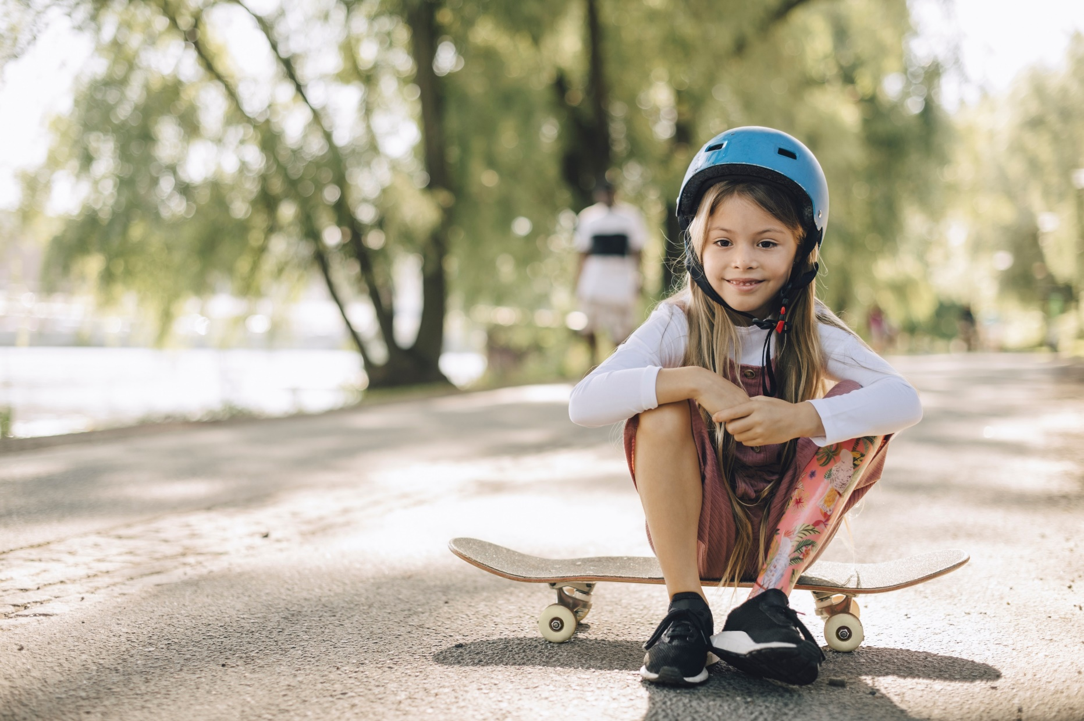

Aktivitetsguiden
Informasjon til samarbeidspartnere

Slide 2
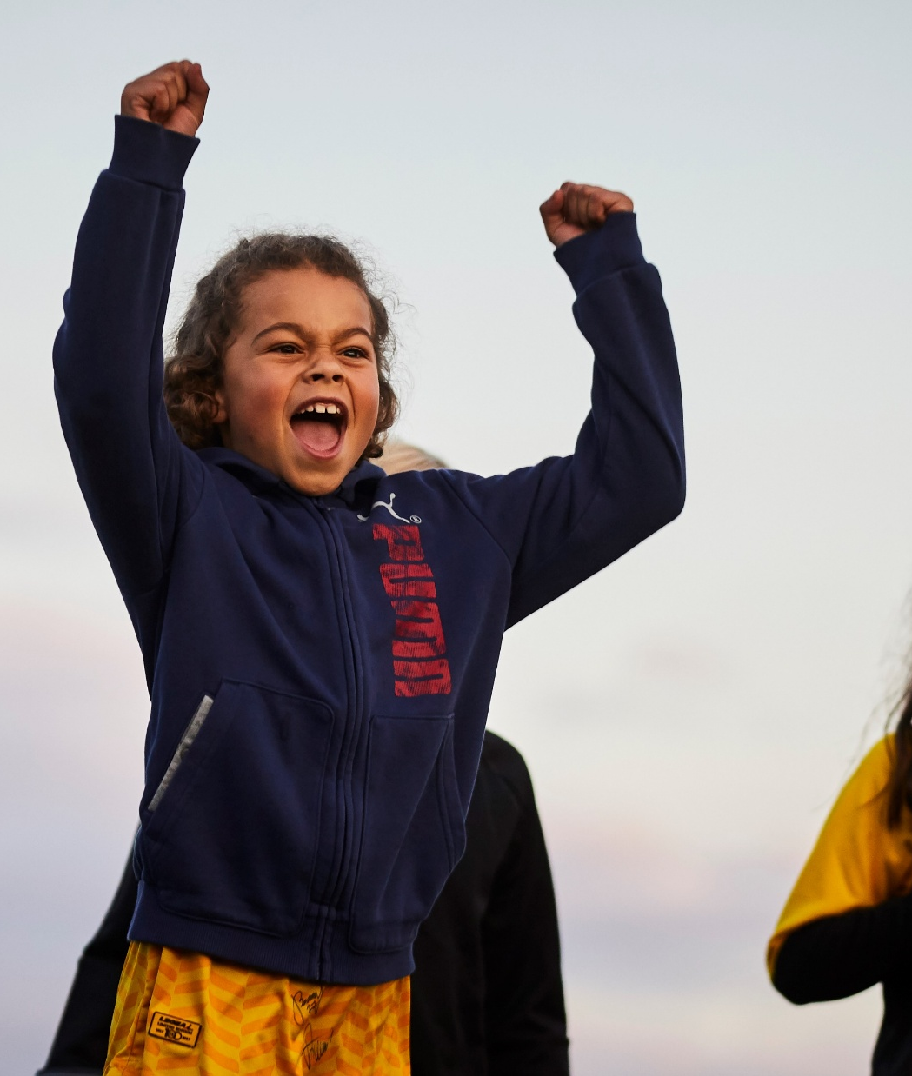
Barns rett til fritid
FNs barnekonvensjonens artikkel 31 gir alle barn rett til hvile og fritid, og til å delta i lek og fritidsaktiviteter, og fritt ta del i kunst og kulturliv. ​
​
I 2003 ble barnekonvensjonen en del av norsk lov

Slide 3

Fritidserklæringen
Bygger på barnekonvensjons artikkel 31 ​
Først signert i 2016. Resignert i 2022​
​
Gjennom Fritidserklæringen har regjeringen, kommunene og en rekke frivillige organisasjoner forpliktet seg til å arbeide med å sikre at alle barn i Norge skal få mulighet til å delta jevnlig på minst én organisert fritidsaktivitet.​
​
Realiseringen av fritidserklæringen må skje lokalt.

Slide 4
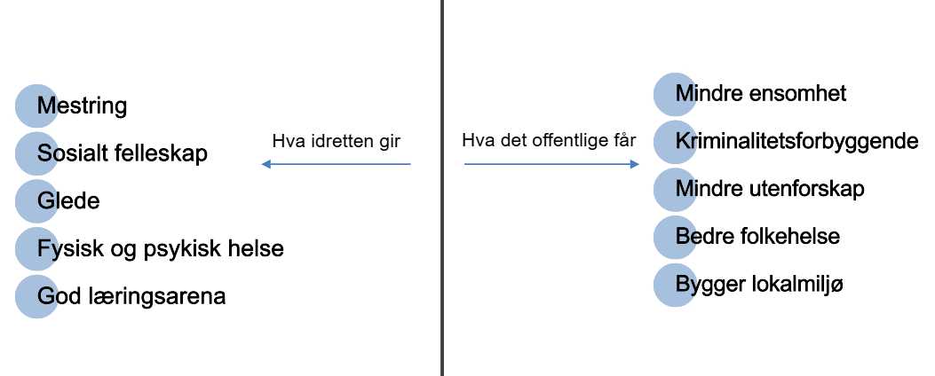
Hvorfor er idrett viktig?

Slide 5


Slide 6
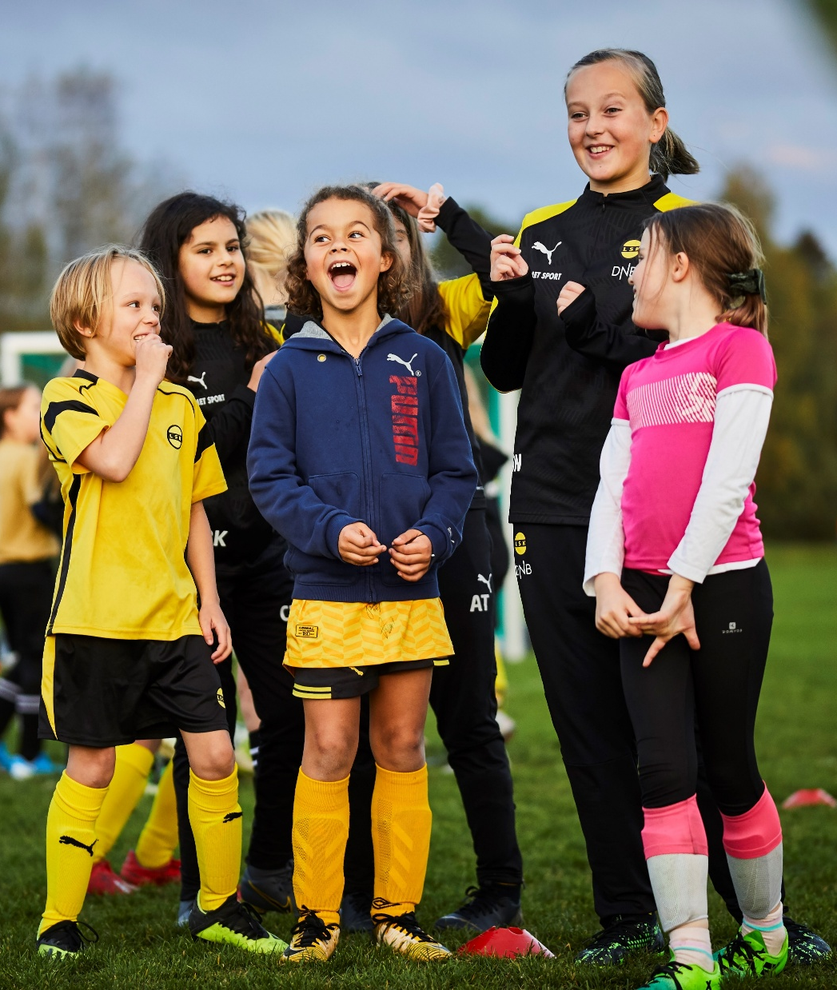
Hva er Aktivitetsguiden?
Aktivitetsguiden er et gratis tilbud som hjelper barn og unge mellom 6-19 år og deres familie med å finne veien inn i et idrettstilbud.
Aktivitetsguiden er en brobygger mellom familien og idrettslaget, og ofte også det offentlige og skoleverket.
Aktivitetsguiden skal bryte ned økonomiske,- kulturelle,- og språklige barrierer for idrettsdeltakelse
Bistår også barn og unge som har behov for paraidrett

Slide 7
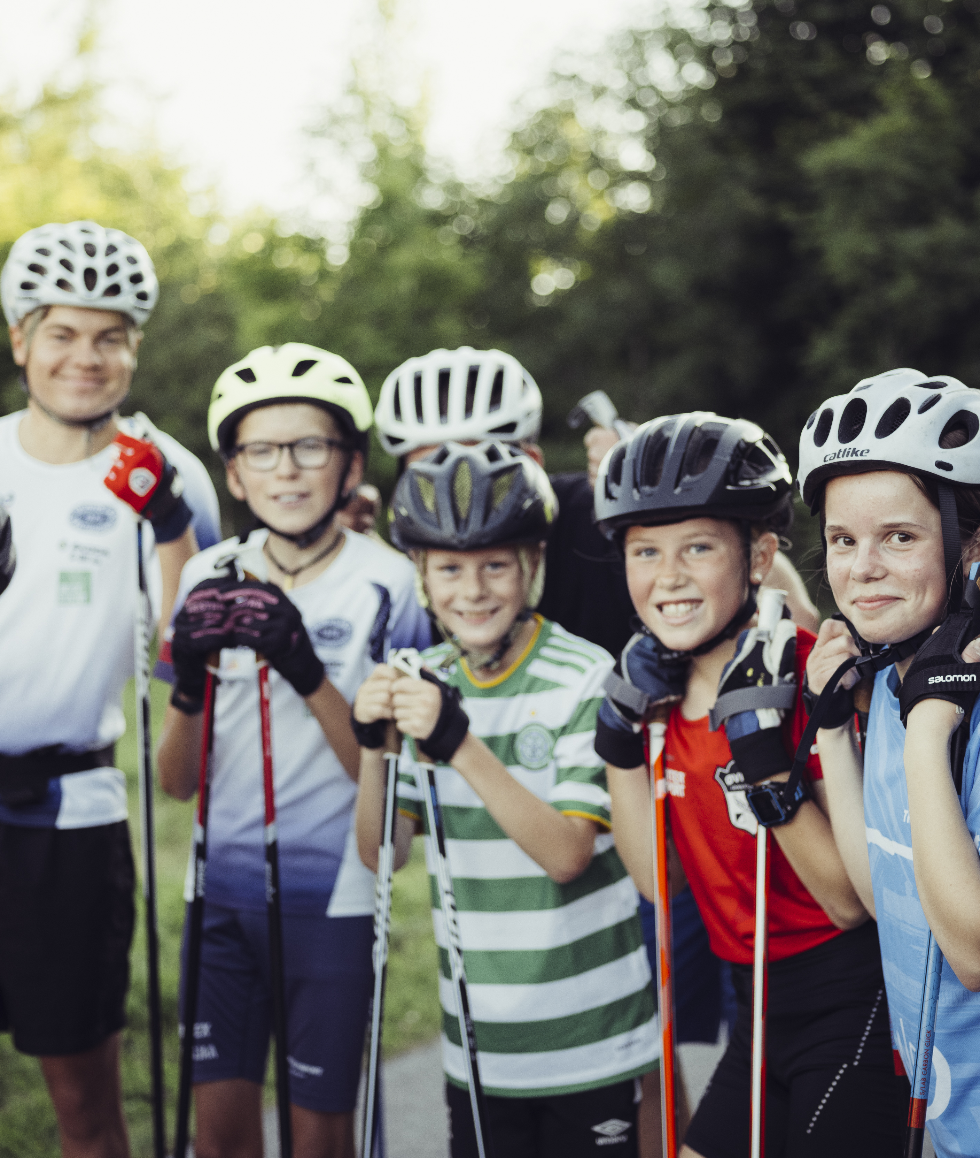
Våre aktivitetsguider
x- antall guider
Aldersspenn: x-x år
Levert gyldig politiattest
Får betalt for arbeidet
Snakker til sammen x-antall språk: …

Slide 8
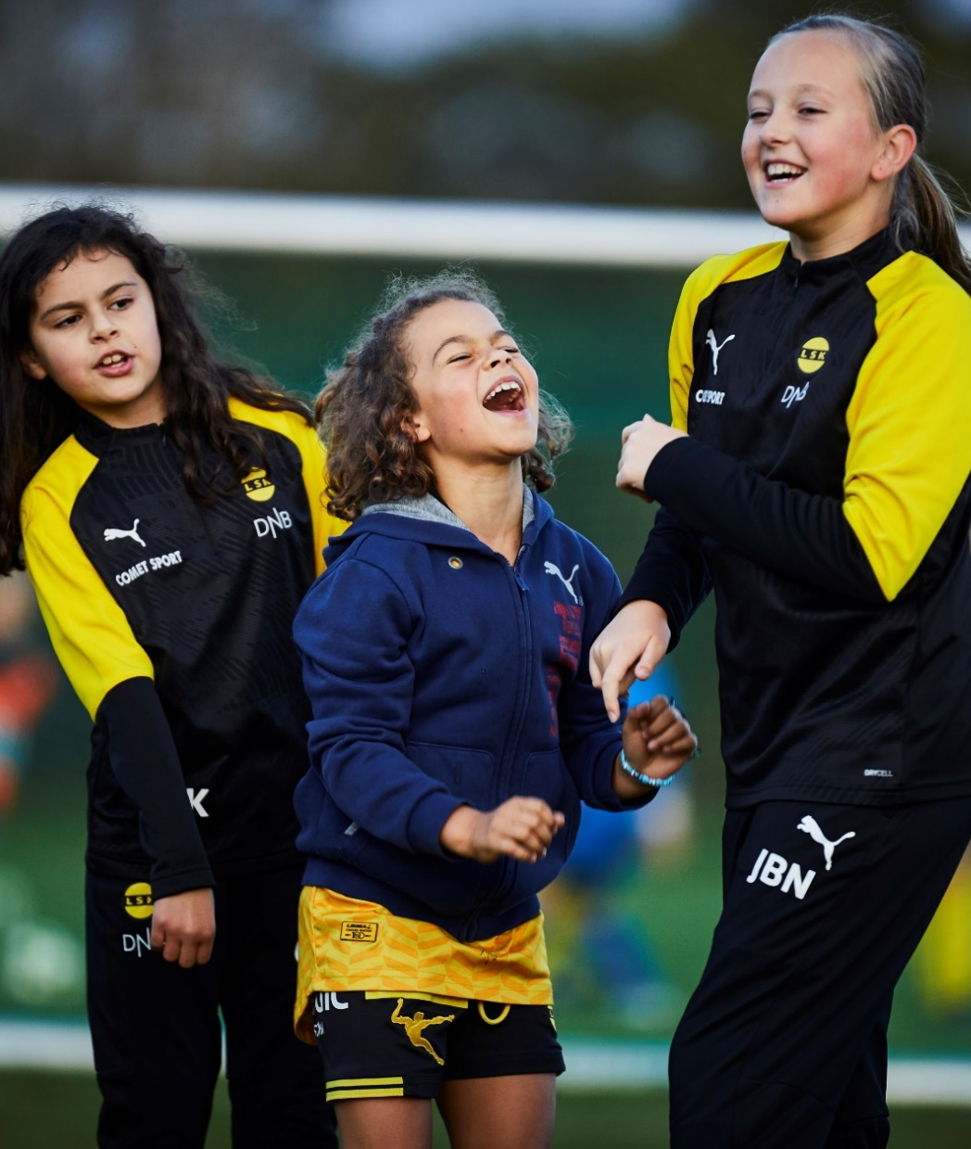
Hvordan jobber aktivitetsguidene
Tilpasser arbeidet etter familien sitt behov
Oppsøkende og praktisk arbeid:
  Gi informasjon
  Dialog med idrettslag
  Bistå med oversettelse
  Bistår med å løse betalingsutfordringer
Kan følge til og fra trening i starten
Tilrettelegger for at familiene skal klare å følge opp etter at guiden har avsluttet samarbeidet

Slide 9
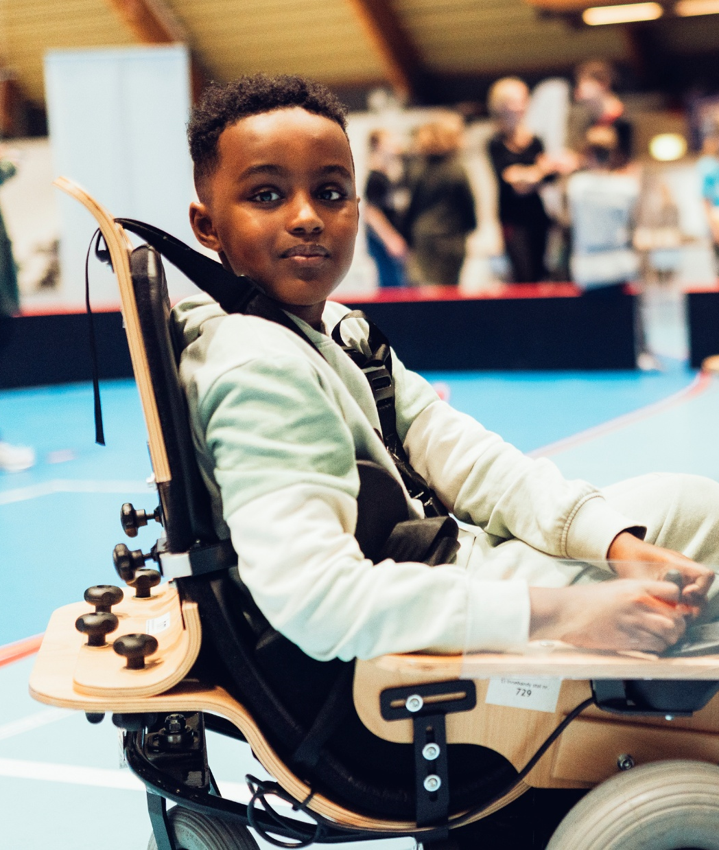
Styrker
Språkkompetanse
  kan møte familier på deres morsmål
Tid
  kan komme hjem til familier og følge til trening
Fleksibilitet
  tilpasser arbeidet ut i fra familien sitt behov
Informasjon
  Kjenner idretten og støtteordninger i kommunen

Slide 10
Aktivitetsguiden- steg for steg
Aktivitetsguiden avslutter oppdraget når barn er trygt i aktiviteten og man har avklart videre hva som skjer
Aktivitetsguiden tar kontakt med familien
Godkjennelse fra familien
Fyll ut søknadsskjema
Aktivitetsguiden bistår ut i fra familien sitt behov
Oslo Idrettskrets – "Sammen skaper vi idrettsglede"

